Slide 1

SENAI

Slide 2


SENAI
Banco de Dados
Funções Nativas em Banco de Dados

Slide 3
SENAI
Funções Nativas em Bancos de Dados
Objetivo:
Compreender e aplicar funções nativas oferecidas por sistemas de gerenciamento de banco de dados para manipulação e transformação de dados.

Slide 4
SENAI
Funções Nativas em Bancos de Dados
Introdução às Funções Nativas em Bancos de Dados
1.1 O que são Funções Nativas?
Funções nativas são funções pré-definidas que estão prontas para serem utilizadas dentro do banco de dados.
Permitem realizar operações como manipulação de texto, operações matemáticas, conversões de dados, agregações e funções de data/hora.

Slide 5
SENAI
Funções Nativas em Bancos de Dados
Introdução às Funções Nativas em Bancos de Dados
1.2 Vantagens do Uso de Funções Nativas
Desempenho: Funções nativas são otimizadas e, geralmente, executadas mais rapidamente.
Facilidade: Simplificam a escrita de queries complexas.
Flexibilidade: Possibilitam transformar e analisar dados diretamente na consulta.

Slide 6
SENAI
Funções Nativas em Bancos de Dados
2. Tipos de Funções Nativas Comuns
Funções Matemáticas
Funções de Texto
Funções de Data/Hora
Funções de Agregação
Funções de Conversão de Tipo

Slide 7
SENAI
Funções Nativas em Bancos de Dados
3. Funções Matemáticas
3.1 Principais Funções
ABS(): Retorna o valor absoluto.
ROUND(): Arredonda um valor numérico para o número especificado de casas decimais.
POWER(): Calcula a potência de um número.

Slide 8
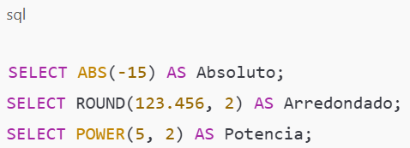
SENAI
Funções Nativas em Bancos de Dados
3.2 Exemplos

Slide 9
SENAI
Funções Nativas em Bancos de Dados
4. Funções de Texto
4.1 Principais Funções
UPPER() e LOWER(): Converte texto para maiúsculas e minúsculas, respectivamente.
CONCAT(): Concatena strings.
SUBSTRING(): Extrai uma parte de uma string.

Slide 10
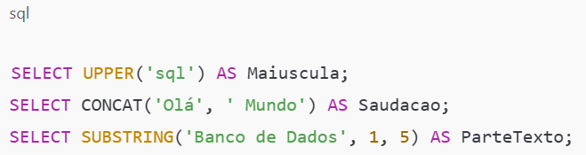
SENAI
Funções Nativas em Bancos de Dados
4.2 Exemplos

Slide 11
SENAI
Funções Nativas em Bancos de Dados
5. Funções de Data/Hora
5.1 Principais Funções
CURRENT_DATE(): Retorna a data atual.
DATEADD(): Adiciona um intervalo de tempo a uma data.
DATEDIFF(): Calcula a diferença entre duas datas.

Slide 12
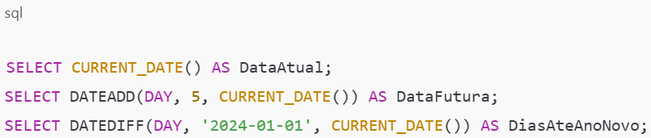
SENAI
Funções Nativas em Bancos de Dados
5.2 Exemplos

Slide 13
SENAI
Funções Nativas em Bancos de Dados
6. Funções de Agregação
6.1 Principais Funções
SUM(): Calcula a soma de valores.
AVG(): Calcula a média de valores.
COUNT(): Conta o número de registros.
MAX() e MIN(): Retornam o maior e o menor valor, respectivamente.

Slide 14
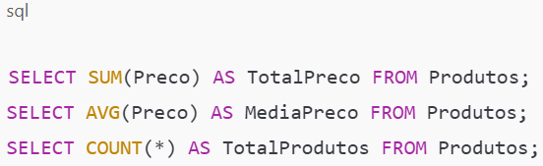
SENAI
Funções Nativas em Bancos de Dados
6.2 Exemplos

Slide 15
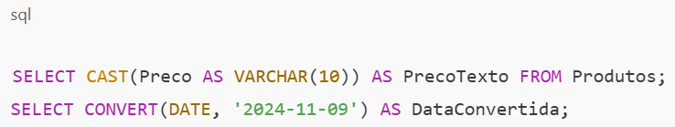
SENAI
Funções Nativas em Bancos de Dados
7. Funções de Conversão de Tipo
7.1 Principais Funções
CAST() e CONVERT(): Convertem o tipo de dado de uma expressão.AVG(): Calcula a média de valores.
7.2 Exemplos

Slide 16
SENAI
Funções Nativas em Bancos de Dados
8. Prática: Exercícios
Funções Matemática: Calcule o valor absoluto e arredondado do preço de produtos com preços negativos.
Funções de Texto: Transforme todas as letras dos nomes de produtos em maiúsculas.
Funções de Data/Hora: Calcule quantos dias faltam para o próximo mês para cada registro de vendas.

Slide 17
SENAI
Funções Nativas em Bancos de Dados
8. Prática: Exercícios
Função de Agregação: Encontre o maior, o menor e a média de preços dos produtos.
Função de Conversão: Converta o valor da coluna DataDeCompra de texto para o formato DATE.

Slide 18

SENAI

